Slide 1
单反相机拍照-入门篇
张卫东

Slide 2
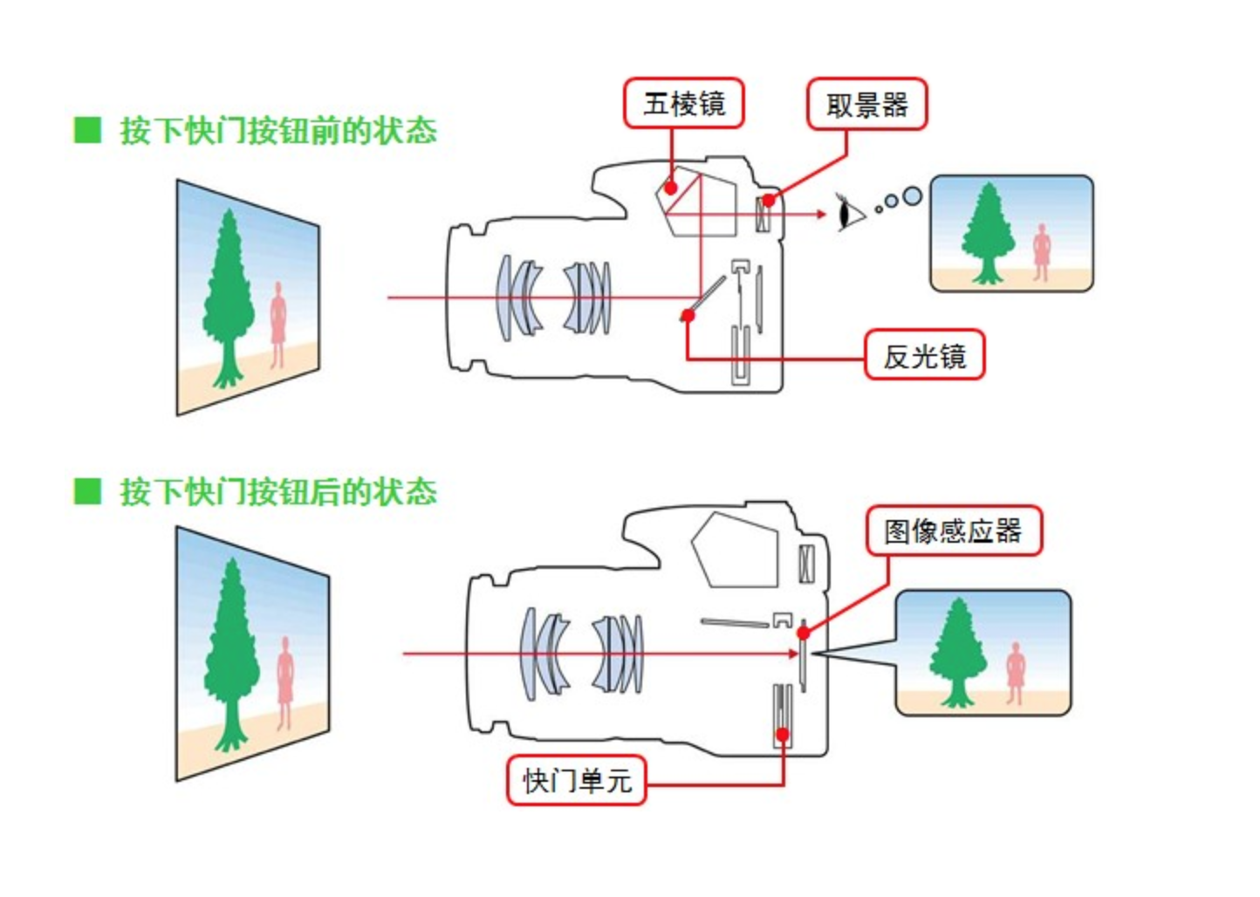
单反成像原理：

Slide 3
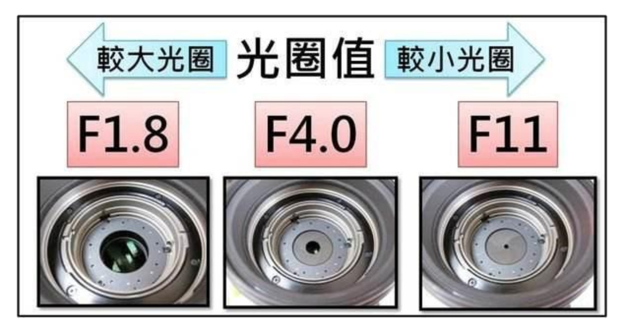
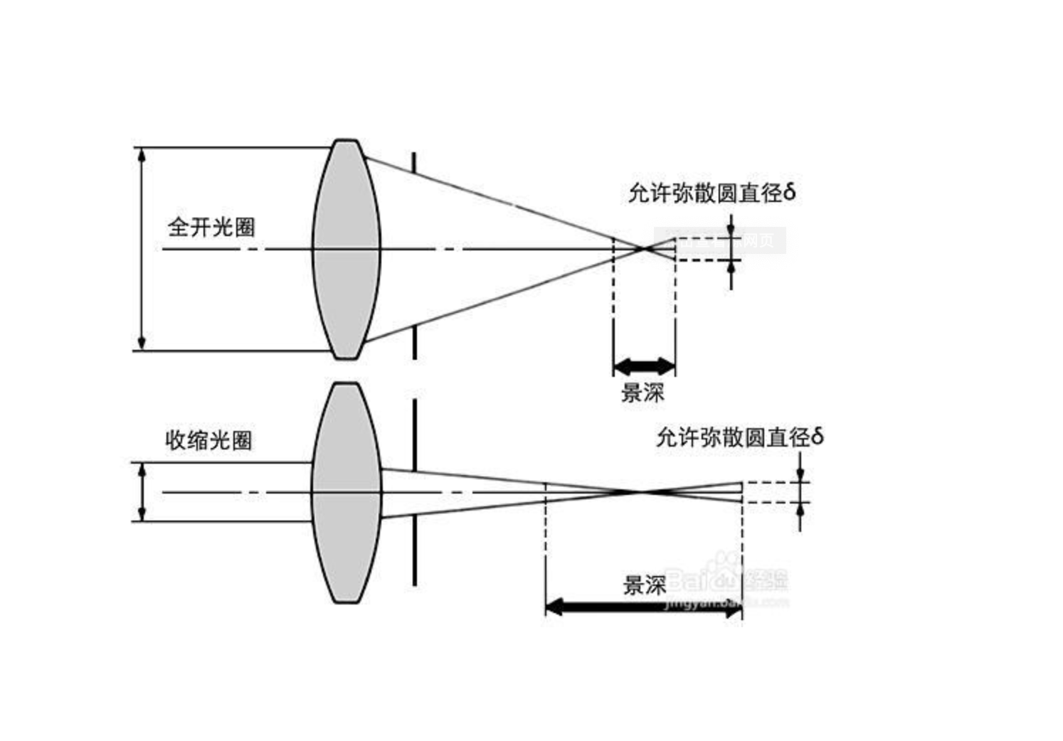
光圈与景深原理：
光圈越大,景深越短
背景虚化效果越好。
1.8光圈定焦，适合拍特写
光圈越小,景深越长
适合拍风景

Slide 4
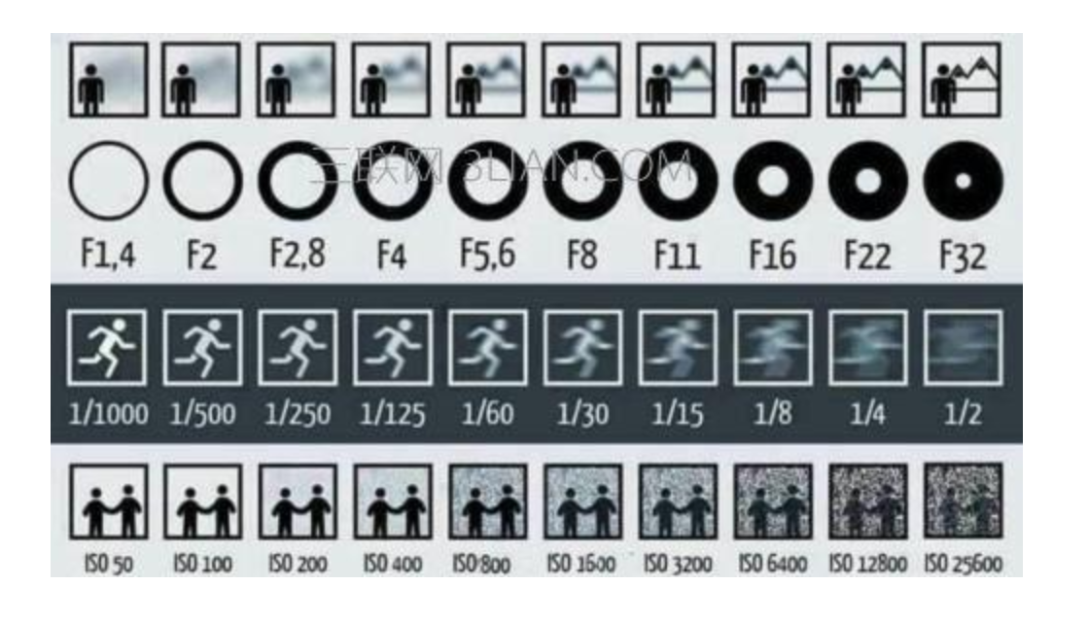
快门与ISO
白天光照充足情况下。
想要拍运动中的人物，还要背景虚化
需要怎么调？
黑夜拍照。想拍清当前看到的静态风景，怎么玩？

Slide 5
实战之前：
1.如何正确的拿单反
2.快速熟悉单反

Slide 6
M 手动模式：
光圈，快门速度，iso，均是自己控制。所以练习拍照，或者下面模式拍不出来要的效果时，可以通过手动设置来搞定。当然如果再搞不定。那就换镜头。

Slide 7
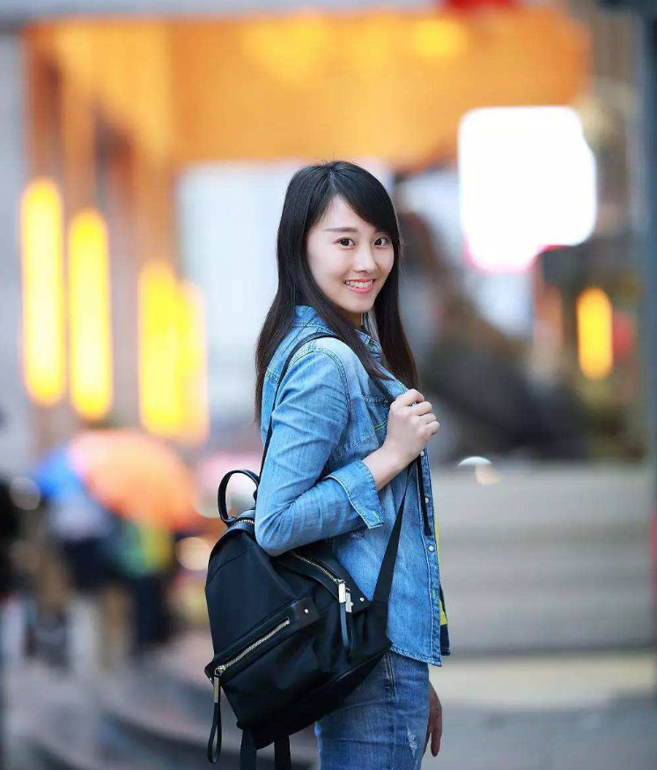
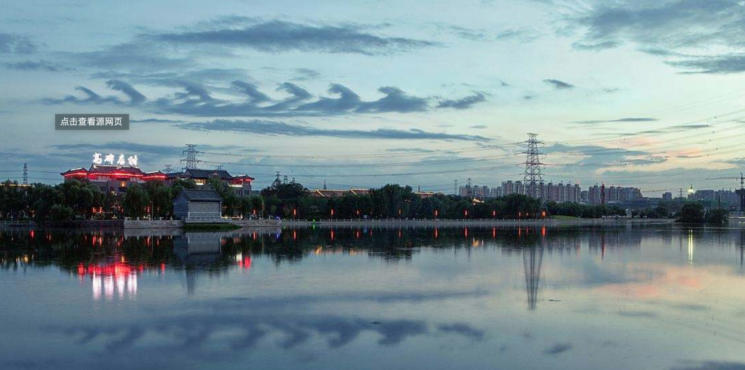
A 光圈优先：
拍摄人像，静态的比较适合，调为大光圈，就可以，然后通过调节Iso，相机会自动调节快门速度，保证照片正常曝光

Slide 8
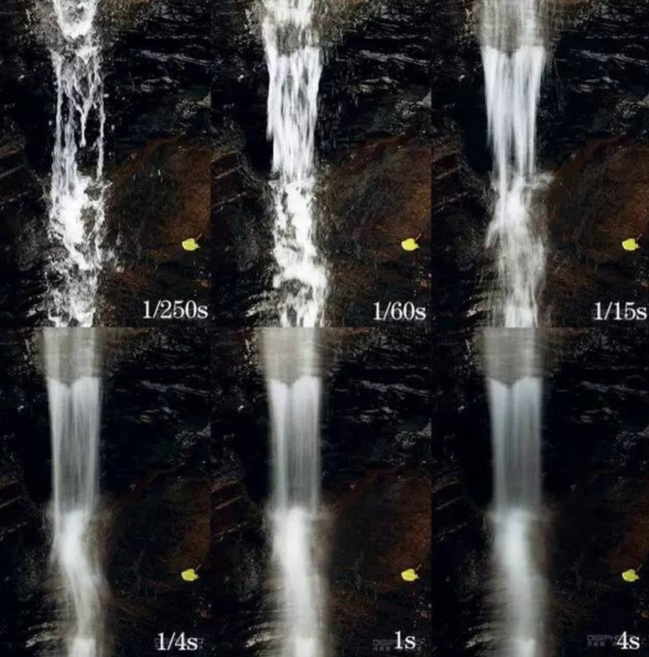
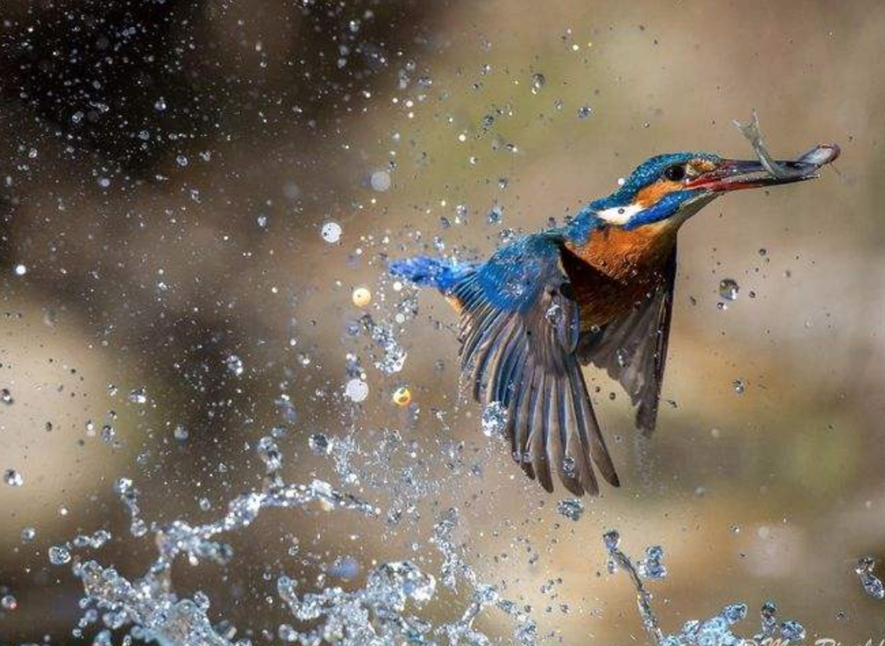
S 快门优先
高速快门，可以抓拍运动中的物体。
低速快门，可以显示其运动的轨迹。拍不好就容易糊。

Slide 9
P 程序自动模式
通过调节ios，程序自动调节快门速度和光圈，目前没发现有什么特别的地方。
特效模式Effects
目前发现好玩的有：
1.可选色模式
2.照片说明模式：类似油彩画
场景模式
。。。
如果想拍什么，不会设置参数了，就来这里抄基础参数，完了再调节参数。
PS：剩下一个Auto模式，不讲了。

Slide 10
谢谢观看
张卫东
2019-09-27

